Slide 1
COVID-19
Comunicado Técnico Diario
DOMINGO 1 de MARZO de 2020

Slide 2
INFLUENZA: Curva epidémica de casos estimados, probables y positivos por Laboratorio, a la SE 7/2020 (15/02/2020)

Slide 3
INFLUENZA: Carga de Enfermedad de Casos Confirmados y Predominio de SubTipo Viral, al Preliminar de la SE 9/2020 (26/02/2020)

Slide 4
INFLUENZA: SubTipo Viral en Casos Confirmados por Semana Epidemiológica, a la SE 9/2020 (26/02/2020)

Slide 5
INFLUENZA: Avance de Vacunación por Grupo de Riesgo, a la SE 9/2020 (26/02/2020)
GRUPOS |  | SECTOR SALUD
 |  | Actual |  |  | Corte anterior
 |  | Meta | Aplicadas | Logro | Avance | Variación
 | 6 a 59 meses | 11,832,380 | 9,783,640 | 82.7% | 268,461 | 2.3%
 | 60 años y mas | 11,303,008 | 9,806,388 | 86.8% | 365,853 | 3.2%
 | Embarazadas | 1,388,680 | 981,435 | 70.7% | 30,422 | 2.2%
Grupos de Riesgo | Personal de Salud | 766,499 | 754,369 | 98.4% | 22,093 | 2.9%
 | Personas con VIH | 56,718 | 53,718 | 94.7% | 1,549 | 2.7%
 | * Población de Riesgo de 5 a 59 años | 5,234,063 | 5,446,406 | 104.1% | 191,418 | 3.7%
 | Otros | 2,753,517 | 2,608,108 | 94.7% | 121,828 | 4.4%
 | NACIONAL | 33,334,865 | 29,434,064 | 88.3% | 1,001,624 | 3.0%
Fuente: Registro Semanal Vacuna Anti-Influenza Informe preliminar, hasta ser validado por los COEVAS.
Variación: Velocidad del avance, se obtiene mediante la diferencia del logro entre semanas consecutivas.
* Grupos incluidos en este rubro (Diabetes, Obesidad, Cardiopatías, Asma y Cáncer)

Slide 6
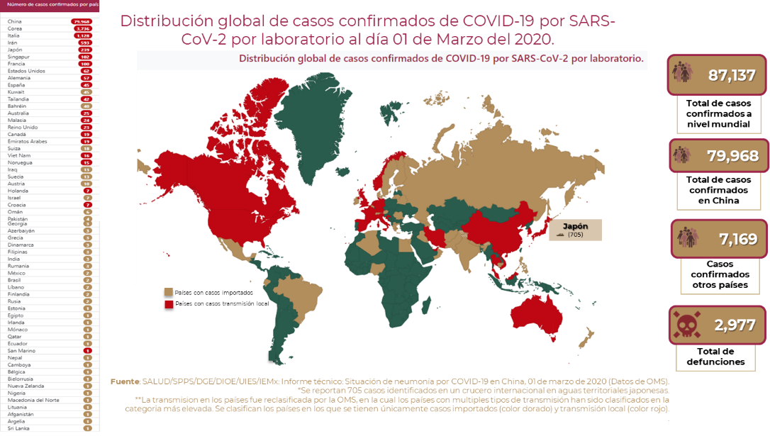
COVID-19: Panorama Internacional, al 01/03/2020

Slide 7
COVID-19: Tasa de letalidad global y proporción de severidad en casos nuevos
Fuente: OMS Información actualizada 29/02/2020. Casos severos actualizados con información del Centre for Health Protection of Hong Kong (29/02/2020).

Slide 8
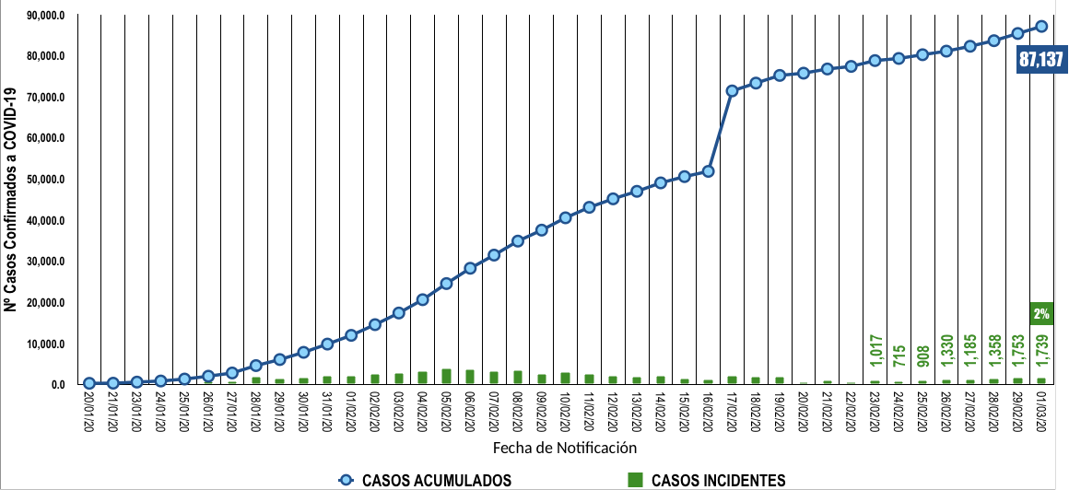
COVID-19: Casos Acumulados vs. Casos Incidentes en el Mundo, al 01/03/2020
Leves: 1,478
Graves: 261

Slide 9
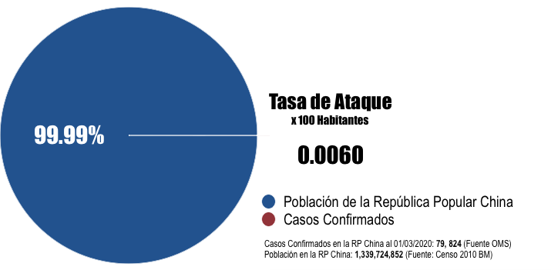
COVID-19: Tasa de Ataque en la República Popular China, al 01/03/2020

Slide 10

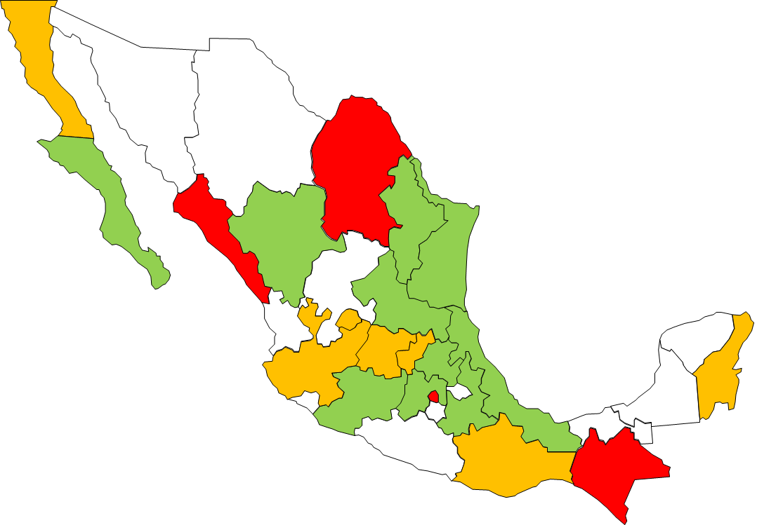


Vigilancia Epidemiológica de enfermedad por COVID-19
Mediante las acciones de vigilancia epidemiológica, la Secretaria de Salud informa que: En México hasta el día de hoy se han confirmado CINCO casos de COVID-19.
Actualmente se tienen casos en investigación en diferentes estados.
60
Del análisis de CINCO casos CONFIRMADOS se observa:
3 son hombres (60%) y 2 son mujeres (40%).
4 ambulatorios (80%) y 1 hospitalizado (20%)
Mediana de edad: 30 años (19-59 años).
Grupos de edad: 10 a 19 años (20%), 20 a 29 años (20%), 30 a 39 años (20%), 40 a 49 años (20%) y 50 a 59 años (20%).
40% tenían uno o más factores de riesgo (hipertensión y tabaquismo).
El manejo de los casos ha sido sintomático y en algunos otros se prescribieron antivirales.
* El caso sospechoso residente del Estado de México tuvo resultado POSITIVO a SARS-CoV-2, por lo que se considera como PORTADOR al continuar sin desarrollar signos y síntomas de la enfermedad.
Total de casos NEGATIVOS
11
Total de casos Sospechosos
5
Total de casos confirmados
Fuente: SSA(SPPS/DGE/DIE/InDRE/Informe técnico 2019. COVID-19 /Mexico-01 de marzo 2020 (corte 16:00hrs)

Slide 11
COVID-19
Comunicado Técnico Diario
DOMINGO 1 de MARZO de 2020

